Slide 1

Tecnologías para un mañana

Slide 2
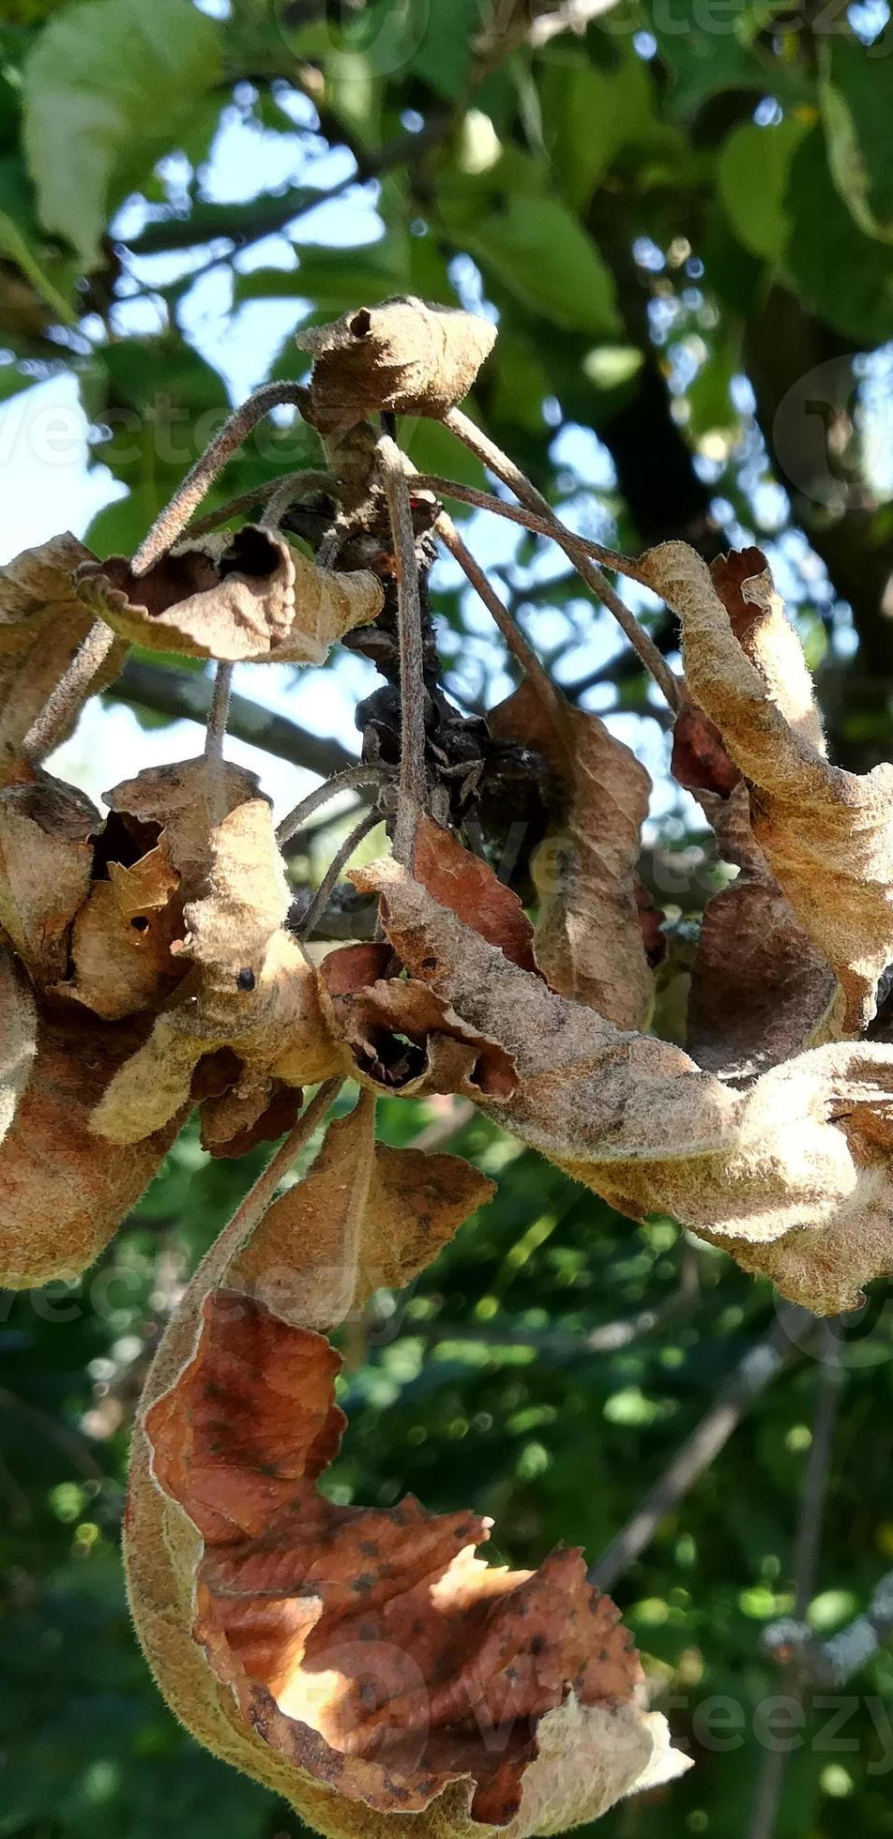


Problema
Riego Uniforme
Plan de Riego
Mala Gestión del Agua
Escasez y deterioro del suelo
Riego Eficiente
Uso Ineficiente
Causa Problema Solución
Decisiones Informadas

Slide 3
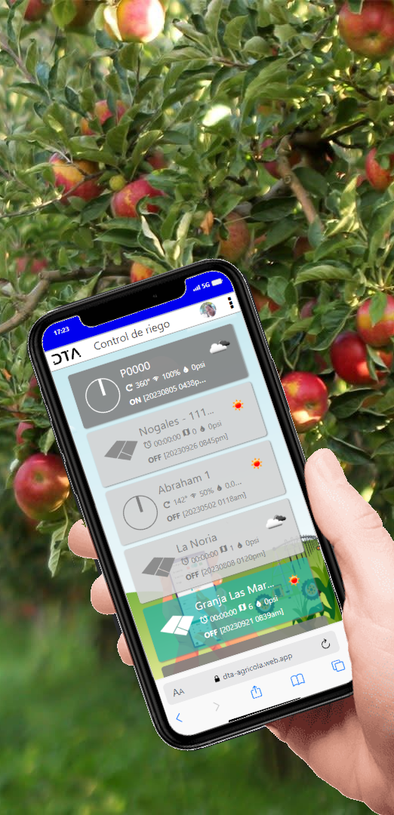

Propuesta
En creemos que es posible incrementar la productividad sin excesos en el consumo de los recursos naturales.
Producto sencillo, fácil de usar y accesible.
Monitoreo y control en tiempo real de todos los sistemas de riego desde la palma de la mano.

Slide 4




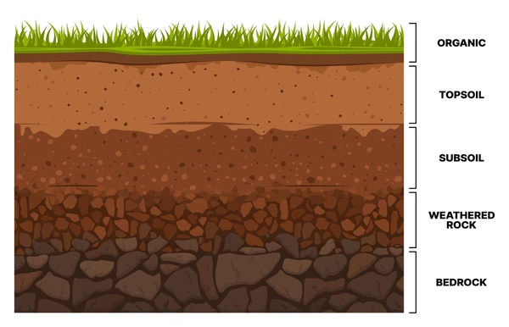


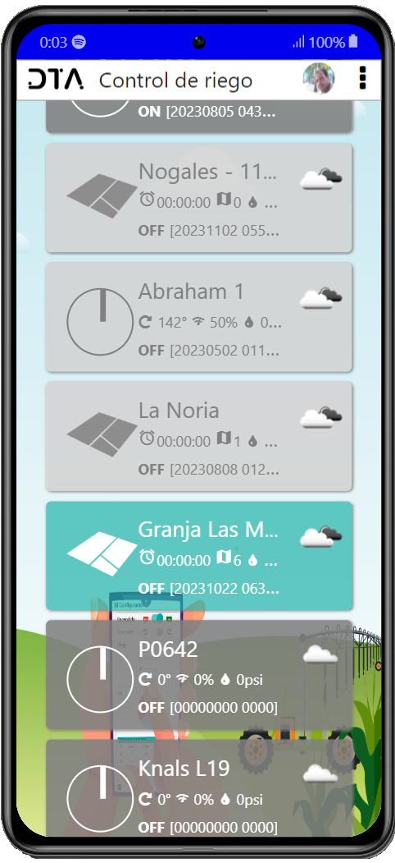
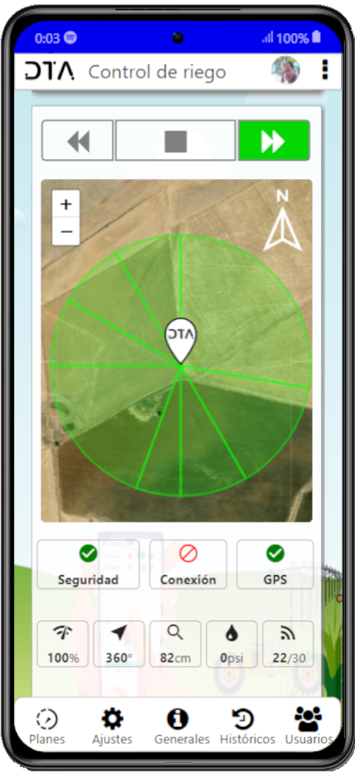
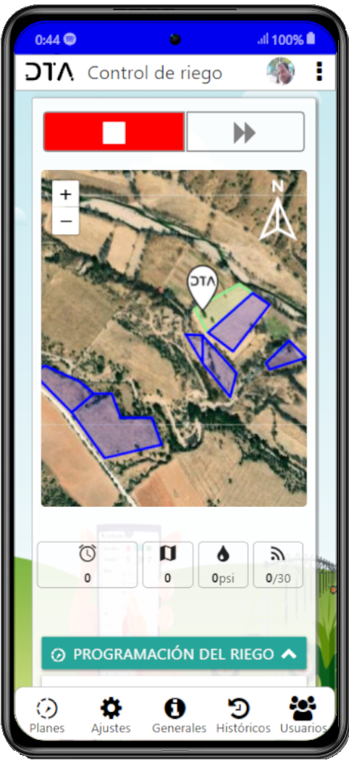
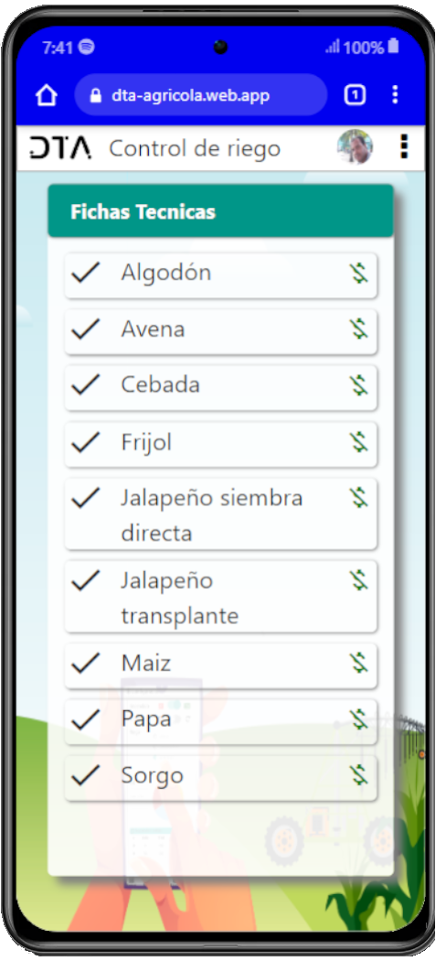

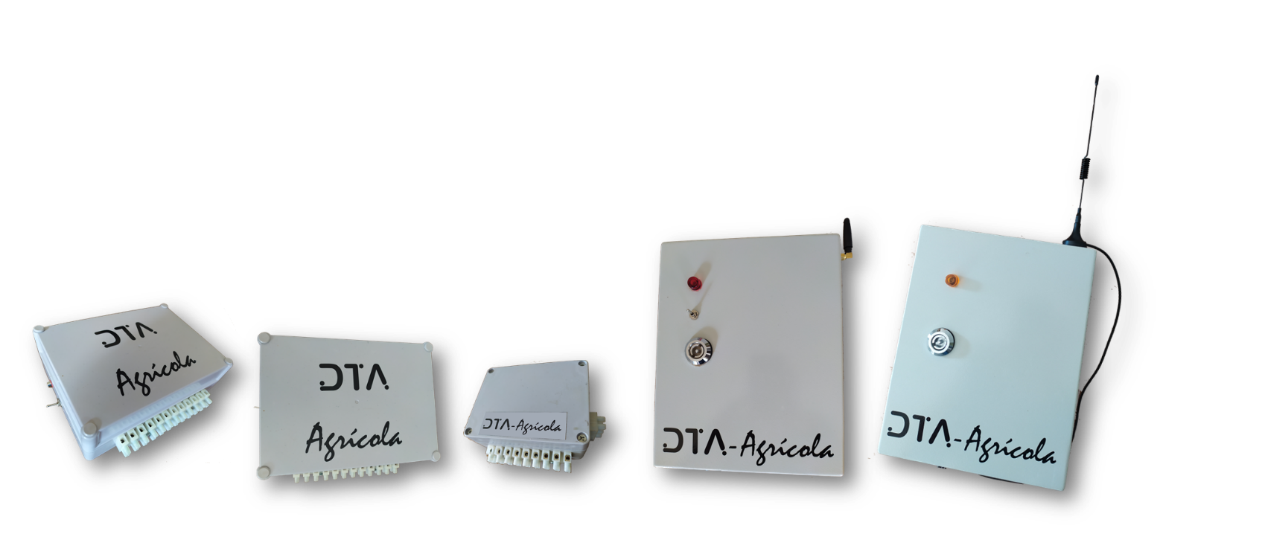


Selección del cultivo
Fecha de siembra
Ficha técnica del cultivo
Características del suelo
Plan de riego
Fase de crecimiento
Necesidades hídricas
Condiciones agroclimáticas
Realizar el riego
Monitoreo y control
Productor
20%
80%
Nuestra solución
Notes:
PivotControl: Control de pivotes.
PivotMonitor: Monitoreo de pivotes (versión Lite).
DripControl : Control de riego estacionario.
PumpControl: Control de bombas.

Slide 5
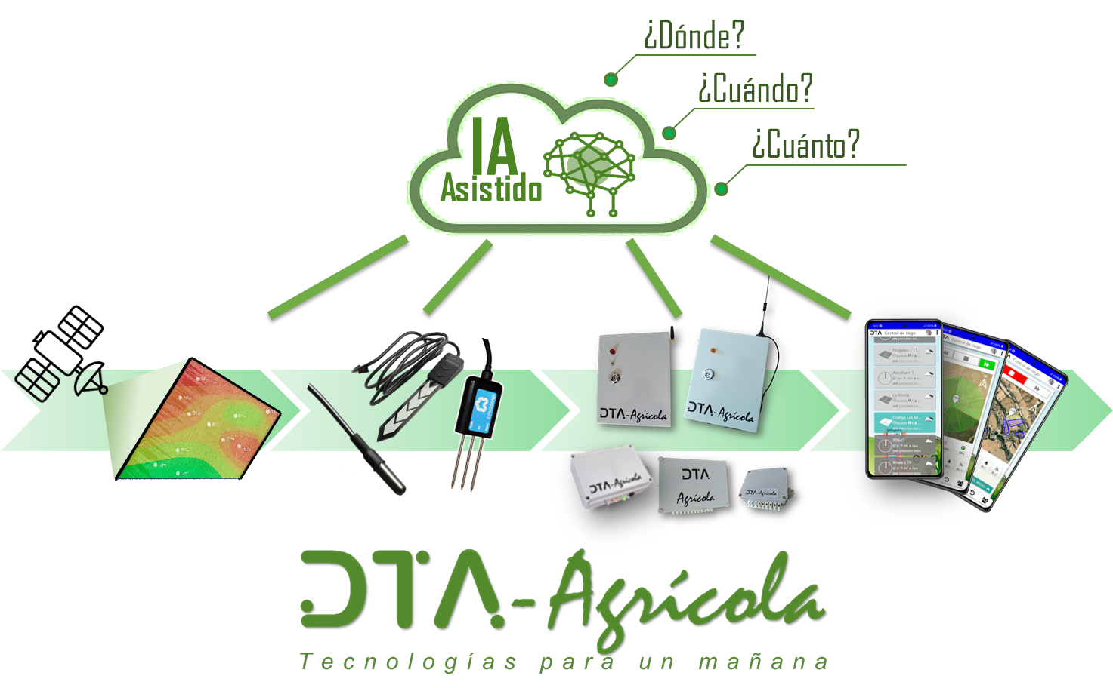
Solución

Slide 6





Implementación
1^{ro}
2^{do}
3^{ro}
4^{to}
5^{to}
Encuentro inicial Datos del suelo y Proyecto (opcional)
Selección del dispositivo Basado en las necesidades del productor
Captura de información Historial (opcional, altamente recomendado)
Instalación del Sistema en el campo Puede ser solicitada o realizada por el propio productor
Diseño o carga del plan de riego Basada en el perfil del suelo y las necesidades del cultivo

Slide 7


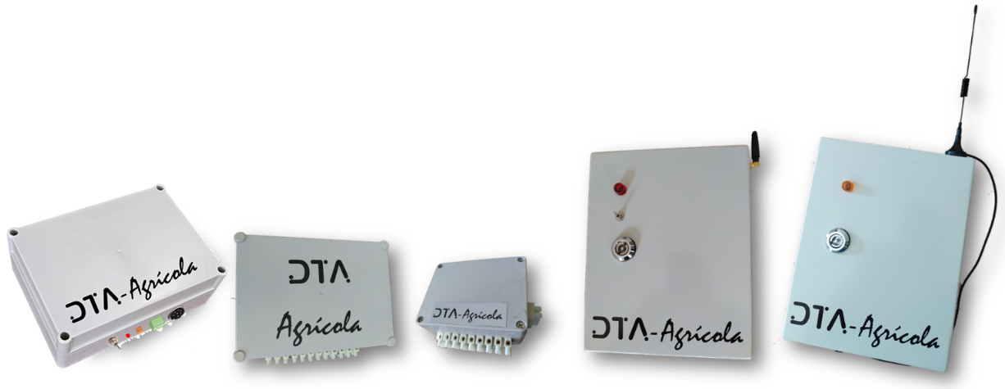
Apoyo por el 80% sobre el costo de nuestros dispositivos
Controlador | Sistemas | DTA eco | DTA Xtreme
PivotControl | Pivotes | $ 20,000.00 | $ 30,000.00
PumpControl | Bombeo | $ 10,000.00 | $ 20,000.00
DripControl-3 | Estacionarios | $ 15,000.00 | $ 25,000.00
DripControl-7 | Estacionarios | $ 20,000.00 | $ 30,000.00
Sensores SHT | H.Suelo y Temp | $ 3,000.00
Notes:
PivotControl: Control de pivotes.
PivotMonitor: Monitoreo de pivotes (versión Lite).
DripControl : Control de riego estacionario.
PumpControl: Control de bombas.

Slide 8


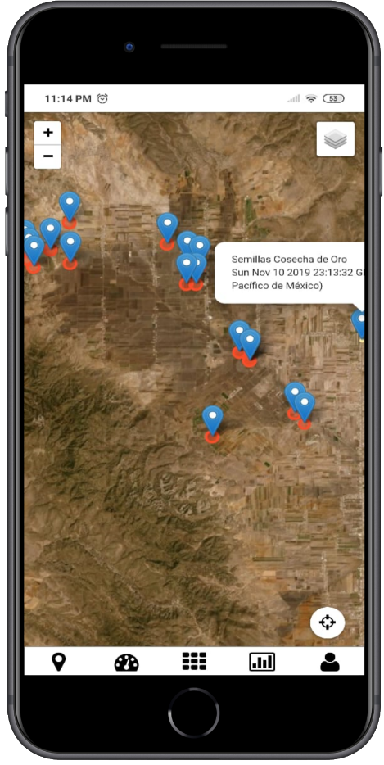
Servicios PRECIOS POR EQUIPOS
ANUAL
Plan de suscripción
por equipo instalado
Esencial
Profesional
Empresarial
Sistemas de riego ilimitados
Monitoreo y control en tiempo real
Hasta 3 usuarios
Hojas técnicas de los cultivos
2 años de garantía
$ 3,000.00
por equipo
Plan Básico
Hasta 5 usuarios
Asistencia de la IA
Monitoreo por satélite
Herramienta plan de riego
4 años de garantía
10% retorno de inversión
$ 4,000.00
por equipo
Monitoreo en tiempo real de productores asociados
Reportes de eficiencia
Análisis de productividad
20% retorno de inversión para productores asociados
CONVENIADO
Notes:
PivotControl: Control de pivotes.
PivotMonitor: Monitoreo de pivotes (versión Lite).
DripControl : Control de riego estacionario.
PumpControl: Control de bombas.

Slide 9
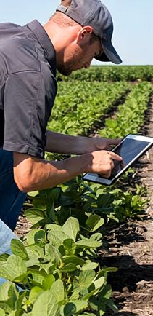
Optimización de la frecuencia y cantidad de riego
Programación del riego basada en clima
Maximizar la productividad basado en las características del suelo
Fertilización precisa según el tipo de suelo, necesidades del cultivo y fase fenológica
Programar actividades como poda, aplicación de fertilizantes o control de plagas y enfermedades
Detección de necesidades críticas para priorizar el manejo adecuado de agua, nutrientes y protección.
Empleo de los datos recolectados para aplicar insumos de manera localizada y reducir costos
Identificación de riesgos climáticos
Selección de variedades resistentes
Beneficios Productor
Notes:
1. Optimización del riego
Frecuencia y cantidad de riego: Ajustar los horarios y volúmenes de agua según las necesidades específicas del cultivo y la fase fenológica, evitando el estrés hídrico o el exceso de agua que podría causar enfermedades o lixiviación de nutrientes.
Programación basada en clima: Utilizar los datos de temperatura y humedad del suelo para prever periodos secos o lluviosos, y ajustar los planes de riego en consecuencia.
2. Manejo del suelo
Elección de cultivos adecuados: Basar la selección de cultivos en las características del suelo (pH, textura, capacidad de retención de agua) para maximizar la productividad.
Fertilización precisa: Ajustar las dosis de fertilizantes según el tipo de suelo y las necesidades del cultivo en cada fase fenológica, evitando el desperdicio y la contaminación ambiental.
Rotación de cultivos: Planificar ciclos de rotación para mantener la salud del suelo y prevenir el agotamiento de nutrientes.
3. Gestión de la fase fenológica
Planeación de labores agrícolas: Programar actividades como poda, aplicación de fertilizantes o control de plagas y enfermedades según la etapa de desarrollo del cultivo.
Detección de necesidades críticas: Identificar momentos clave en los que los cultivos son más vulnerables (floración, cuajado de frutos) para priorizar el manejo adecuado de agua, nutrientes y protección.
4. Reducción de costos y aumento de ingresos
Agricultura de precisión: Empleo de los datos recolectados para aplicar insumos de manera localizada, reduciendo costos.
Agrupación de recursos: Identificar patrones comunes entre productores para coordinar compras de insumos o acceso a tecnologías como estaciones meteorológicas o sensores de humedad.
5. Adaptación al cambio climático
Identificación de riesgos climáticos: Usar los datos históricos de temperatura y humedad para anticipar cambios en las condiciones ambientales y diseñar estrategias de mitigación.
Selección de variedades resistentes: Con base en las características del suelo y clima, promover el uso de variedades de cultivos más resilientes al estrés hídrico o térmico.

Slide 10
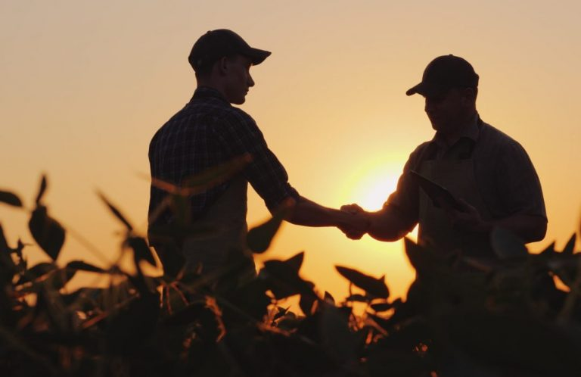
Personalización de servicios para los productores
Desarrollo de innovación tecnológica
Sostenibilidad y eficiencia de recursos
Competitividad global
Planeación y análisis estratégico
Investigación y desarrollo
Educación y transferencia de conocimientos
Fortalecimiento de relaciones comerciales
Beneficios Organización
Notes:
1. Personalización de servicios para los productores
Planes de riego personalizados: Diseñar programas específicos de riego para cada productor según sus características de suelo, cultivo y clima, optimizando el uso de agua.
Recomendaciones agronómicas específicas: Ofrecer asesoramiento técnico adaptado a la fase fenológica del cultivo y las condiciones del suelo.
Provisión de insumos inteligentes: Suministrar fertilizantes, enmiendas y tecnologías agrícolas específicas según los análisis de suelo y las necesidades del cultivo.
2. Desarrollo de innovación tecnológica
Implementación de agricultura de precisión: Proveer sensores para medir temperatura, humedad del suelo y calidad del agua en tiempo real, permitiendo a los productores ajustar su manejo de cultivos con precisión.
Software de gestión agrícola: Desarrollar o integrar plataformas digitales que analicen los datos recolectados y generen recomendaciones automatizadas para los productores.
Nuevas tecnologías de riego: Promover sistemas avanzados como riego por goteo o automatización del riego según datos climáticos y de humedad del suelo.
3. Sostenibilidad y eficiencia de recursos
Gestión hídrica regional: Identificar áreas donde los recursos hídricos son limitados para priorizar sistemas eficientes y reducir el desperdicio.
Promoción de prácticas regenerativas: Incentivar técnicas agrícolas que mejoren la salud del suelo, como el uso de cultivos de cobertura, reducción del laboreo y manejo integrado de plagas.
Certificaciones de sostenibilidad: Ayudar a los productores a obtener certificaciones (orgánica, Global GAP) basadas en prácticas sostenibles y eficientes.
4. Competitividad global
Selección de cultivos estratégicos: Ayudar a los productores a elegir variedades o cultivos más competitivos en el mercado internacional, considerando factores como las características del suelo, el clima y la demanda global.
Optimización de calidad: Usar los datos fenológicos y climáticos para intervenir en momentos críticos que aseguren la calidad del producto (por ejemplo, tamaño y sabor de los frutos).
Estudio de mercados: Correlacionar los datos de producción con tendencias de mercado para ajustar la oferta a las demandas globales.
5. Planeación y análisis estratégico
Predicción de rendimientos: Analizar los datos climáticos, de riego y de suelo para estimar rendimientos agrícolas y planificar la logística de comercialización.
Gestión del riesgo climático: Identificar riesgos asociados a variaciones de temperatura, sequías o lluvias extremas, y crear planes de mitigación para los productores.
Agrupación de recursos: Generar economías de escala al coordinar la compra de insumos y maquinaria según las necesidades comunes de los productores.
6. Investigación y desarrollo
Experimentación con nuevas técnicas: Probar nuevos métodos de cultivo, fertilización o riego basados en los datos recolectados, promoviendo la innovación en el sector agrícola.
Alianzas científicas: Colaborar con universidades o centros de investigación para desarrollar soluciones específicas que respondan a los desafíos de los productores.
Optimización de insumos: Desarrollar o seleccionar productos que maximicen el rendimiento según las condiciones específicas de los cultivos y suelos de los productores.
7. Educación y transferencia de conocimientos
Capacitación continua: Diseñar talleres o programas de capacitación basados en las mejores prácticas para riego, manejo del suelo y producción eficiente.
Comunicaciones personalizadas: Crear reportes periódicos para los productores que detallen el estado de su parcela y las recomendaciones para mejorar su manejo.
Cultura de innovación: Fomentar la adopción de tecnologías y prácticas innovadoras entre los productores mediante incentivos o demostraciones en campo.
8. Fortalecimiento de relaciones comerciales
Desarrollo de redes de colaboración: Establecer conexiones entre productores, comercializadores y exportadores para crear cadenas de valor más sólidas.
Planes de financiamiento: Crear esquemas financieros para que los productores puedan invertir en las tecnologías o servicios necesarios para ser más competitivos.
Acompañamiento técnico: Ser un socio estratégico que no solo provea insumos, sino que garantice el éxito de los cultivos mediante seguimiento y soporte técnico continuo.

Slide 11
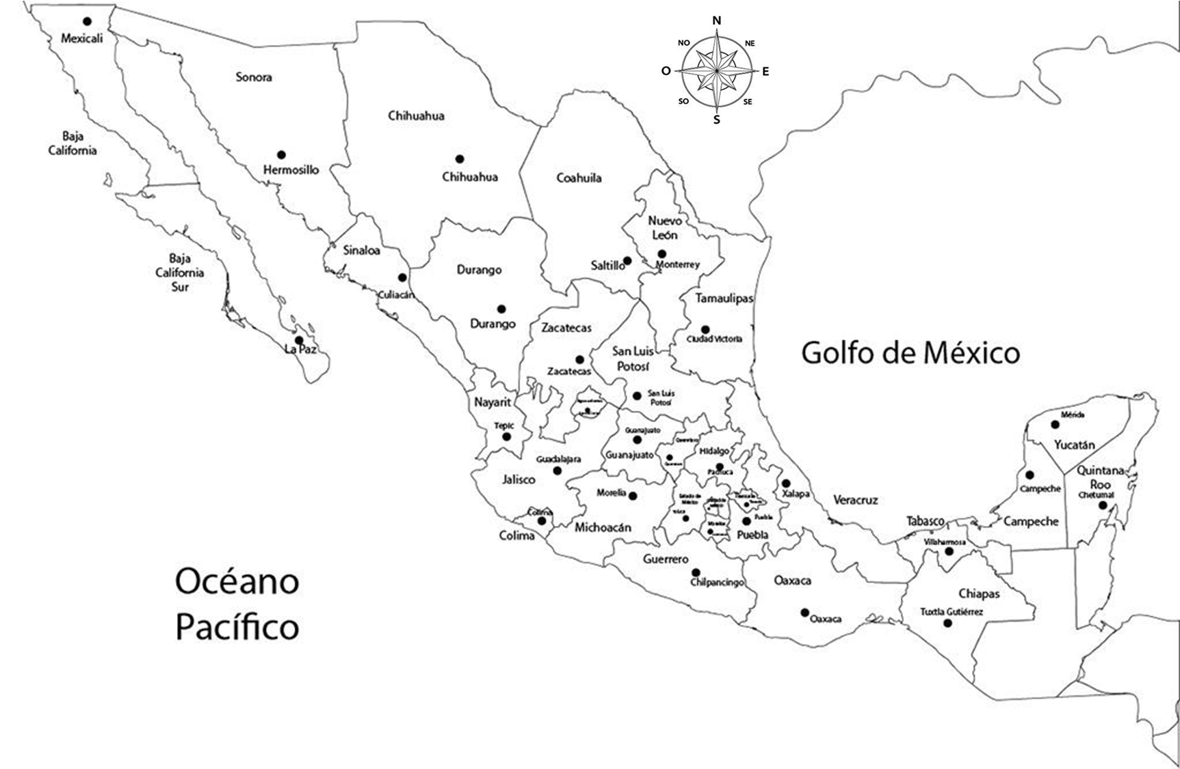




Patrocinado por
Notes:
PivotControl: Control de pivotes.
PivotMonitor: Monitoreo de pivotes (versión Lite).
DripControl : Control de riego estacionario.
PumpControl: Control de bombas.

Slide 12
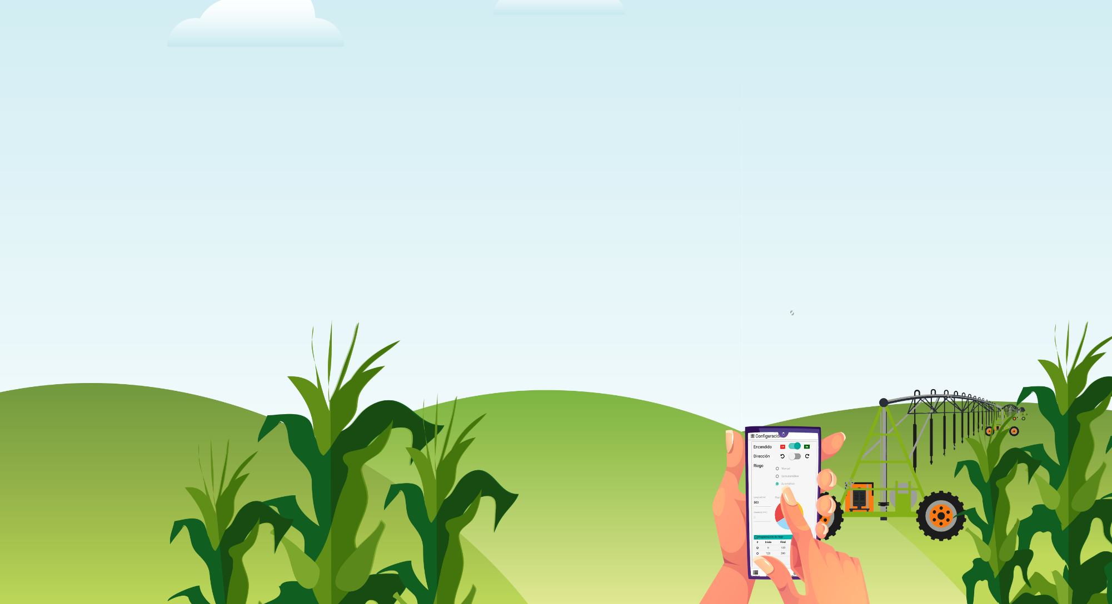







https://dtaamerica.com/dta-agricola
contact@dtaamerica.com
https://www.facebook.com/dtaagricola
52 625 152 3176
Notes:
GRACIAS!!!

